Slide 1


EasyShop
Vendido y enviado por EasyShop
Anthony Ibarra
2º DAMD

Slide 2
Índice
Introducción
Necesidad/Innovación detectada
Objetivos del proyecto
Funcionalidades clave
Diseño de la interfaz de usuario
Proceso de desarrollo
Pruebas
Conclusión
Preguntas

Slide 3
INTRODUCCIÓN

Slide 4
NECESIDAD / INNOVACIÓN DETECTADA

Slide 5
NECESIDAD / INNOVACIÓN
Más eficiencia y conveniente
Falta de tiempo
COVID-19
Seguridad
Nueva tecnología
Conexión a internet
Compra online
Envío domicilio o recogida en tienda

Slide 6
OBJETIVOS DEL PROYECTO

Slide 7
OBJETIVOS DEL PROYECTO
Crear una aplicación:
Intuitiva y eficiente
Ofrecer una compra en línea satisfactoria
Cumplir las necesidades y expectativas del usuario
Pago seguro y servicio de entrega o recogida en tienda
Poder buscar, visualizar y comprar productos de forma fácil y conveniente

Slide 8
FUNCIONALIDADES CLAVE

Slide 9
FUNCIONALIDADES CLAVE
Registro de usuario
Modo invitado
Catálogo de productos
Búsqueda y filtrado
Carrito de compra
Pago en línea
Historial de compra

Slide 10


TECNOLOGÍA

Slide 11
DISEÑO DE INTERFAZ DE USUARIO

Slide 12
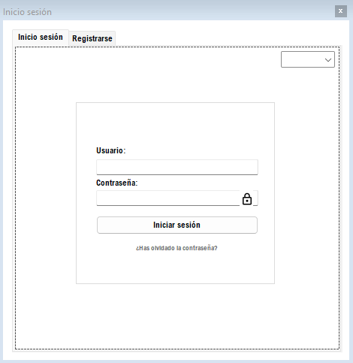
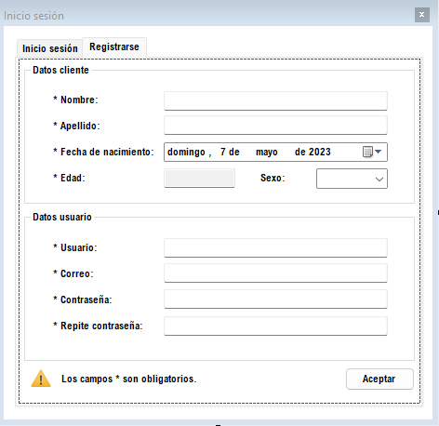
Inicio sesión
Registro

Slide 13
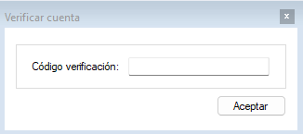
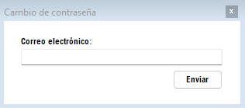
Verificación
Cambio contraseña

Slide 14
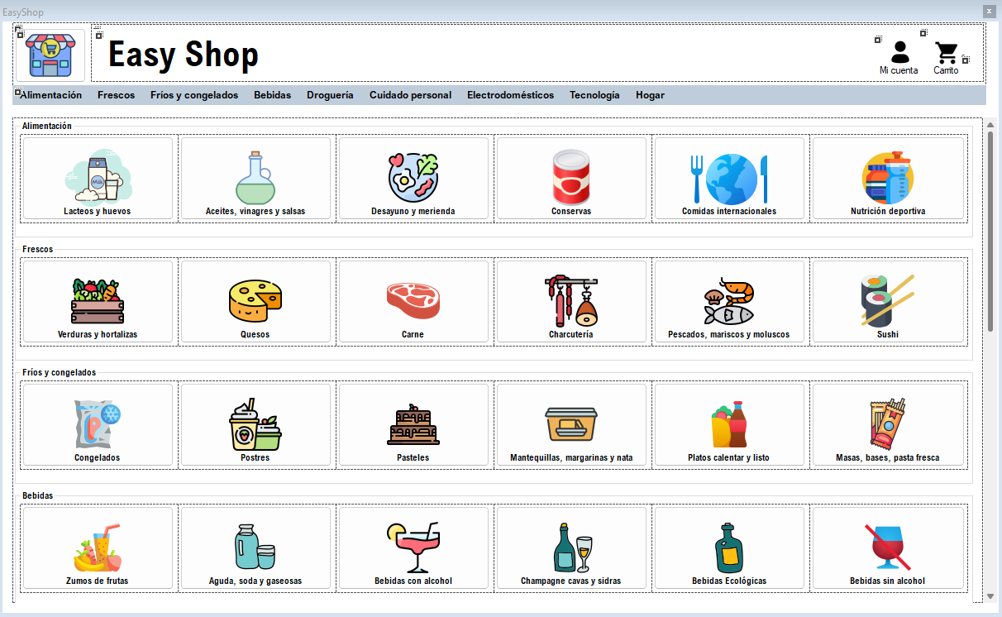
Catálogo de productos

Slide 15
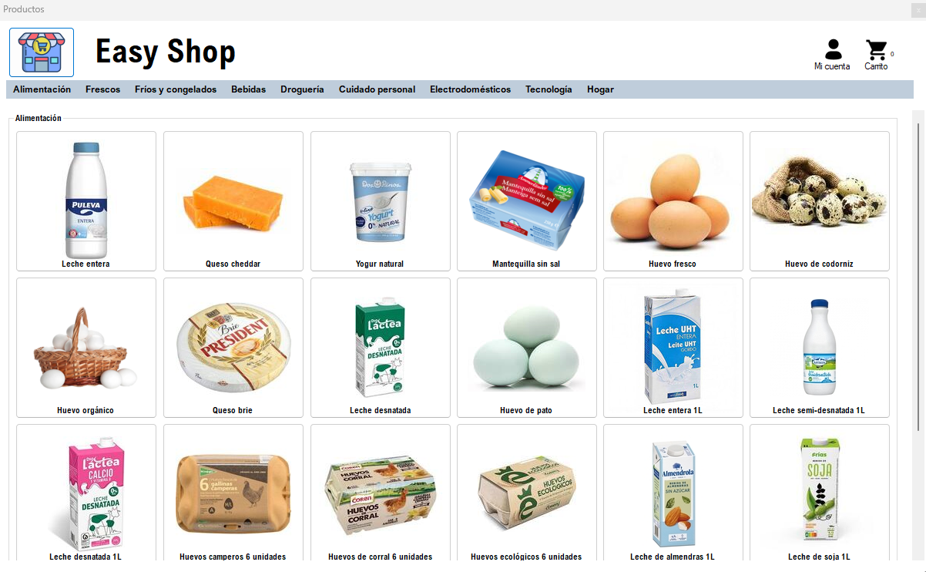
Selección de productos

Slide 16
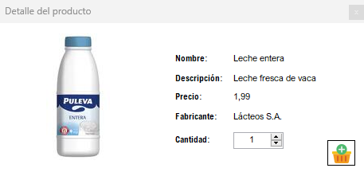
Detalle del producto

Slide 17
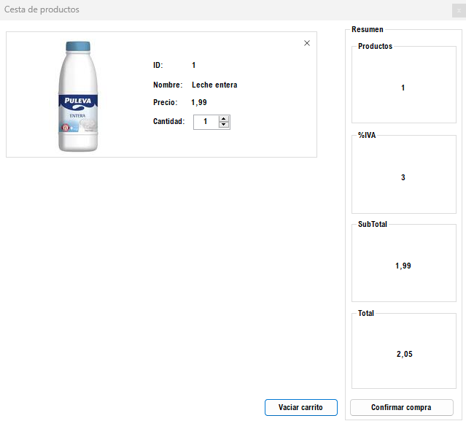
Carrito de productos

Slide 18
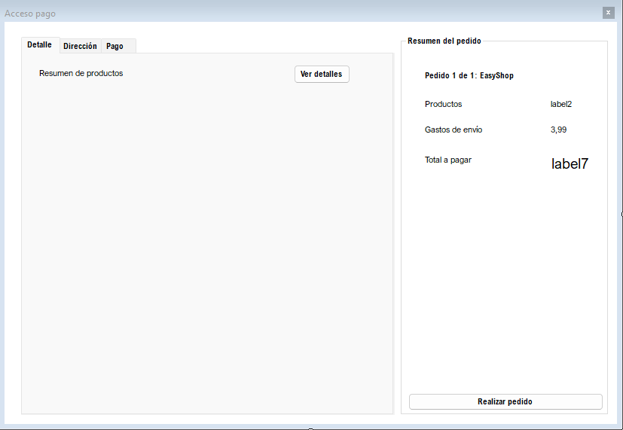
Acceso pago

Slide 19
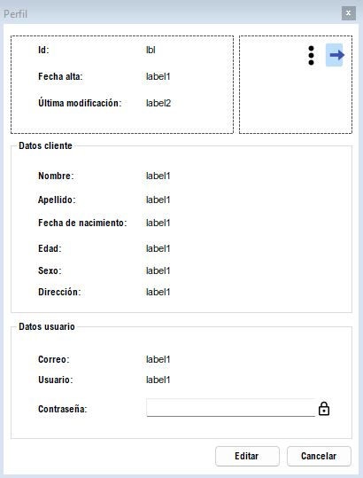
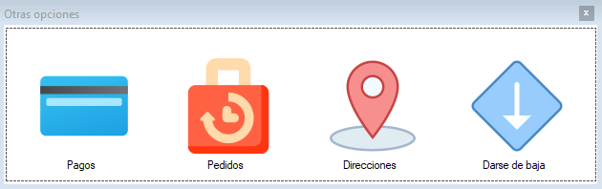
Perfil
Otras opciones

Slide 20
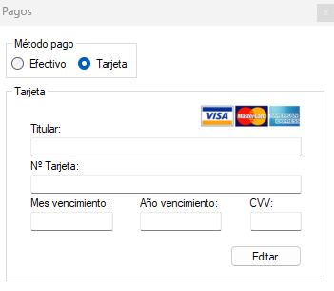
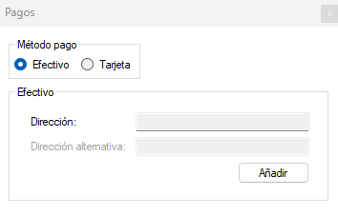
Pagos

Slide 21
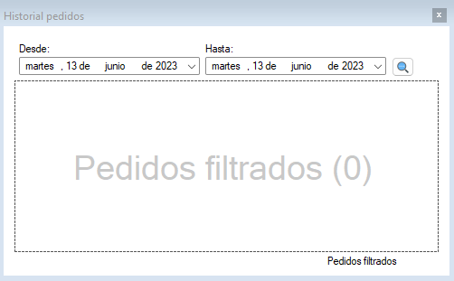
Historial pedidos

Slide 22
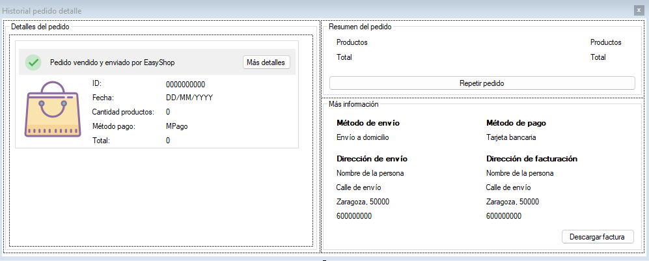
Historial pedido detalle

Slide 23
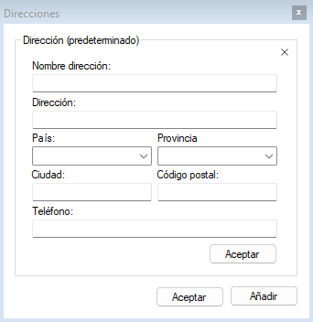
Direcciones

Slide 24
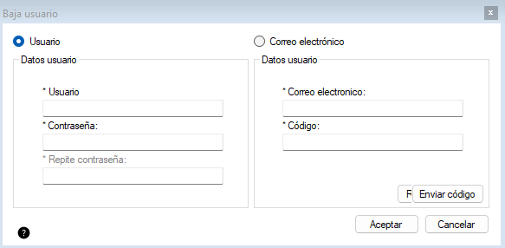
Darse de baja

Slide 25
PROCESO DE DESARROLLO

Slide 26
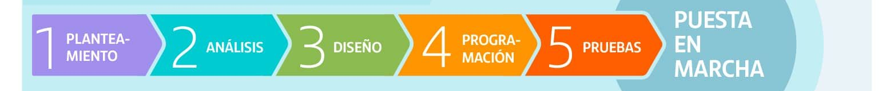
Proceso de desarrollo

Slide 27
PRUEBAS

Slide 28
CONCLUSIÓN

Slide 29
EasyShop
Vendido y enviado por EasyShop
Anthony Ibarra
2º DAMD

